Slide 1


Nome:LODA ENRICA
Tematica:approfondimenti disciplinari
Titolo:Percorsi didattici in una realtà museale: strumenti di progettazione
Data:29-04-08

Slide 2
NEL MONDO DELL’ ARTE

Slide 3
VISITA GUIDATA ALLA MOSTRA DI
VAN GOGH
“Avventura del colore nuovo” presso il
Museo di Santa Giulia a Brescia

Slide 4

FASI DI PROGETTAZIONE
Percorso di ricerca delle opere da riprodurre
(internet o libri di arte)
Racconto della vita e delle opere dell’artista scelto
Osservazione dei sentimenti e delle emozioni che esprimono colori e immagini
Produzione artistica dell’opera scelta

Slide 5
OBIETTIVI DIDATTICI
Capacità di osservare un’opera d’arte
Capacità di leggere un’opera d’arte
Capacità di riprodurre un’opera d’arte
OBIETTIVI SPECIFICI
Conoscenza delle tecniche pittoriche
Stesura del colore
Utilizzo di pennelli in modo corretto
Formazione dei colori appropriati

Slide 6
FINALITA’
Introdurre i bambini nel mondo dell’arte attraverso la conoscenza e la riproduzione di alcune opere di
Van Gogh

Slide 7
IL CONTRASTO DEI COLORI
IL TRATTEGGIO O GRAFFIO
L’arte di Van Gogh
L’ AUTORITRATTO
LE EMOZIONI E I SENTIMENTI

Slide 8
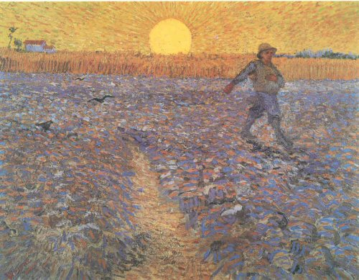
Seminatore al tramonto
USO DELLA TECNICA DEL TRATTEGGIO O DEL “GRAFFIO”

Slide 9
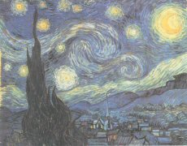
NOTTE STELLATA
UTILIZZO DEI COLORI FREDDI CON CONTRASTO DI LUCE E SPIRALI

Slide 10
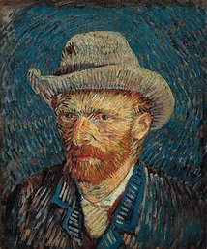
L’AUTORITRATTO
AUTORITRATTO UTILIZZANDO UNO SPECCHIO

Slide 11
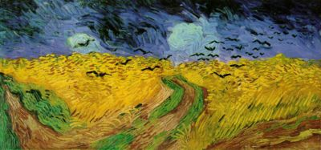
CAMPO DI GRANO CON CORVI
Uno degli ultimi quadri dipinti prima del suo suicidio
Osservando il cielo turbolento e il volo minaccioso dei corvi, si intuisce il tormento della vita dell’artista. Il contrasto dei colori indicano la vita(il giallo del grano) e la morte ( cielo scuro e corvi)

